Slide 1
JAR’MUI HIDALGUENSE
Desarrollo de Aplicación para Venta y Promoción de Artesanías Culturales de las Regiones del Estado de Hidalgo.

Slide 2
OBJETIVO
Conocer los diferentes factores y/o características de nuestro mercado, para saber si es viable crear una aplicación sobre venta de artesanías y así ofrecer los productos en los diferentes estados de México.
Nota: Se realizara una prueba piloto con artesanias de las regiones del Estado de Hidalgo.

Slide 3
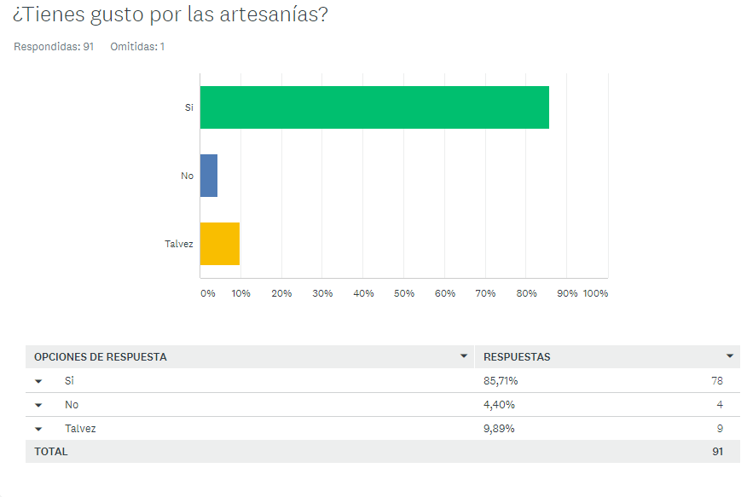
PREGUNTA 1

Slide 4
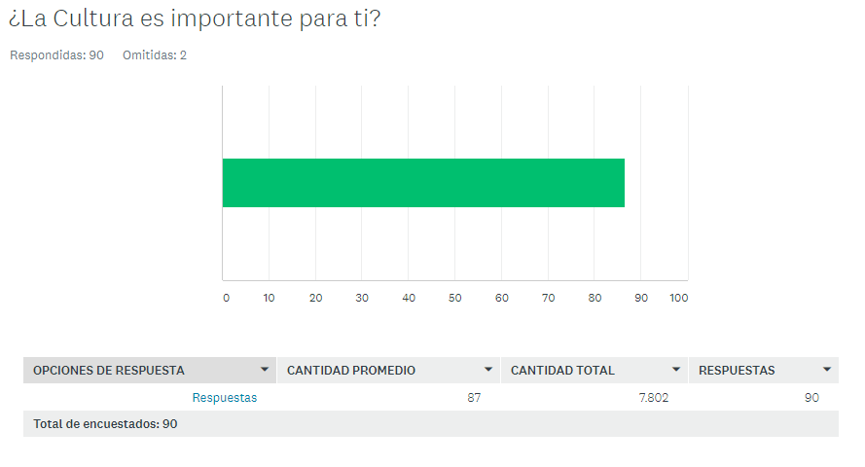
PREGUNTA 2

Slide 5
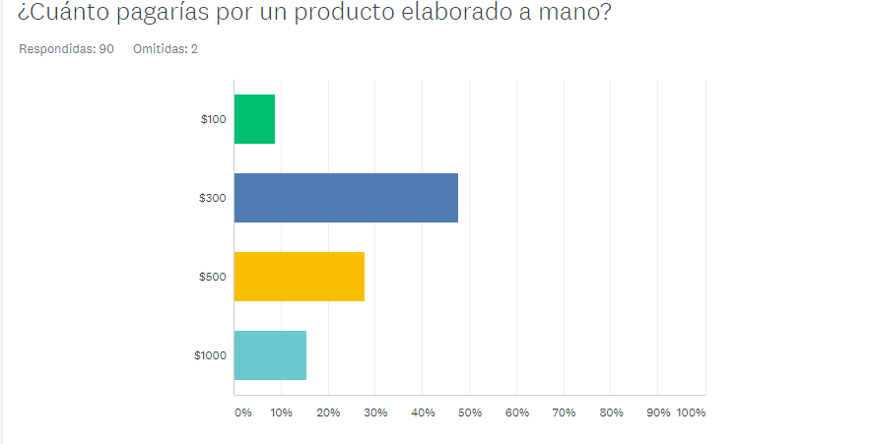
PREGUNTA 3

Slide 6
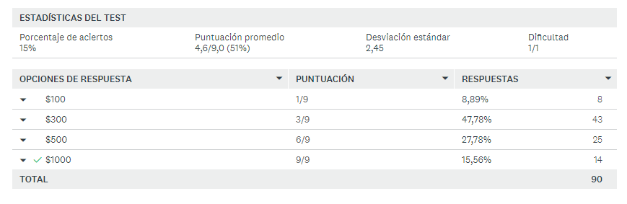
ESTADISTICAS PREGUNTA 3

Slide 7
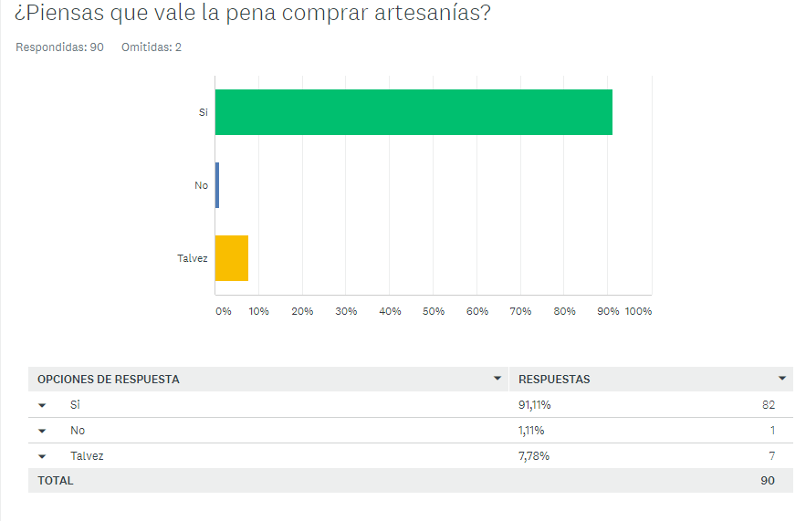
PREGUNTA 4

Slide 8
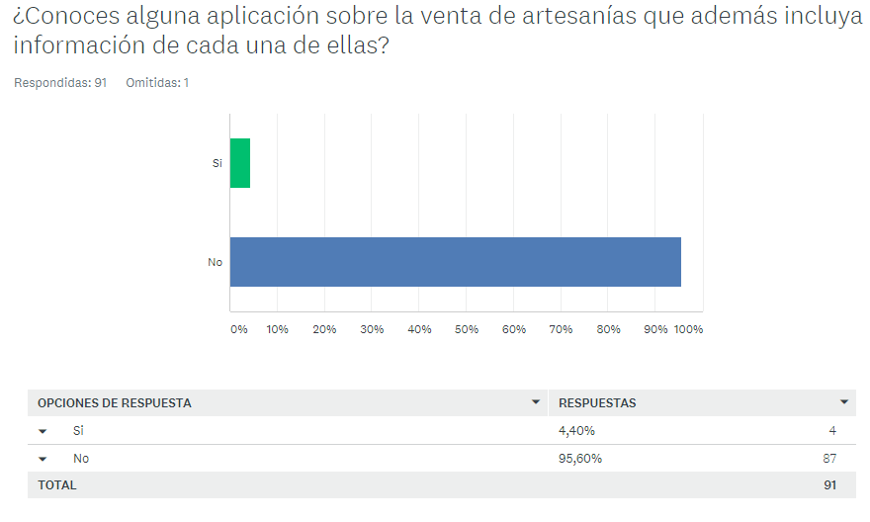
PREGUNTA 5

Slide 9
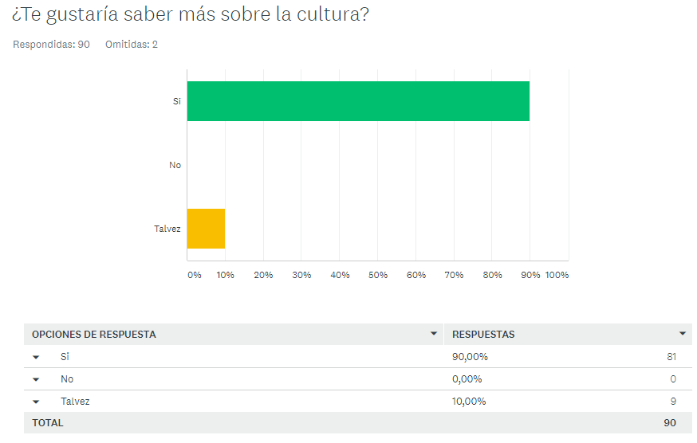
PREGUNTA 6

Slide 10
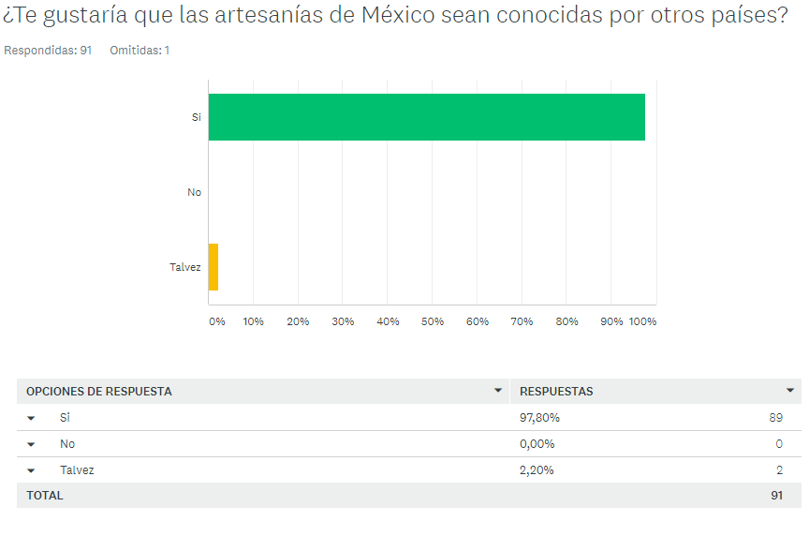
PREGUNTA 7

Slide 11
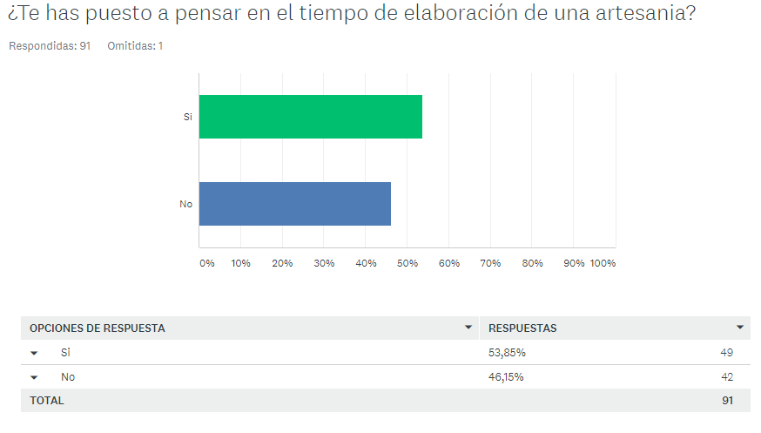
PREGUNTA 8

Slide 12
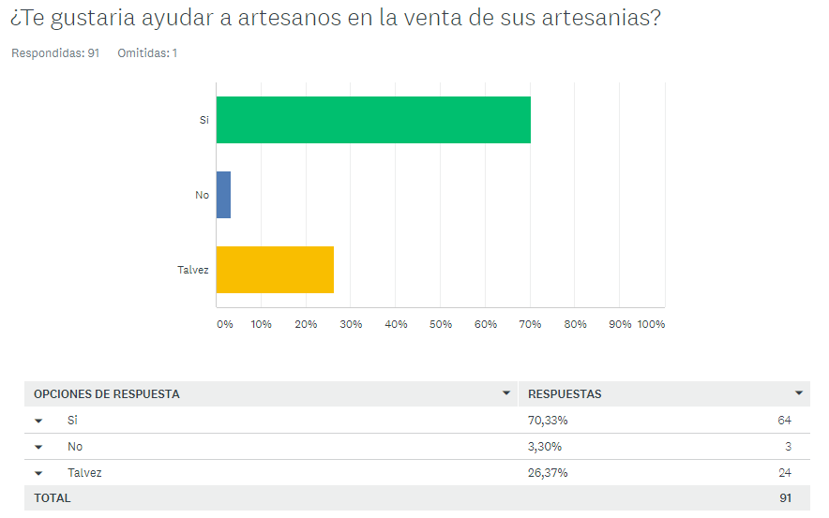
PREGUNTA 9

Slide 13
CONCLUCIÓN
Se obtuvieron resultados muy favorables ya que la respuesta de la sociedad hacia esta aplicación es aceptada. No solo fue el estado de Hidalgo si no también obtuvimos respuestas de estados como Baja California y Ciudad de México. La encuesta se realizo a personas de edad entre 23 a 35 años de edad y se obtuvieron mas respuestas del estado de Hidalgo.

